Slide 1
目录
大学生个人介绍
Personal Introduction of College Students
2023/7/6
ChatPPT | 尤小优7553

Slide 2

目录
姓名
年级专业
兴趣爱好
社团经历
实习经验
未来展望

Slide 3
个人信息
01
姓名
name

Slide 4

教育背景
个人信息
1. 姓名和年龄：例如，我叫张莉，今年21岁，是一名大二学生。 2. 出生地和籍贯：例如，我出生在北京，家乡是河北省。 3. 学校和专业：例如，我就读于北京大学，主修计算机科学专业。 这三个方面的内容能够简明扼要地介绍大学生的个人信息，让听众对他们有一个基本的了解。

Slide 5
教育背景
专业特长
学校名称：为xx大学
专业名称：为xx专业（如：计算机科学与技术）
学术成果：如获奖情况、论文发表等
介绍：就读于中国著名的xx大学，该校是一所综合性学府，拥有优质的师资力量和先进的教学设施。在这里，我接受了系统的课程学习和学科知识的培养。
介绍：我主修的专业是xx专业，这是一门与现代社会息息相关的学科。在专业课程中，我学习了包括计算机原理、算法设计、数据结构等核心课程，并通过实践项目和实习经历，不断提升自己的实际操作能力。
介绍：通过努力学习和实践，我在大学期间取得了一些学术成果。例如，我参与了一项科研项目，研究了某种新型算法的应用，最终获得了一项学术论文的发表机会。此外，我也参加并获得了学校举办的某项技术创新竞赛的二等奖。

Slide 6


专业特长
1. 内容：在学习方面，我的专业特长是统计学。我对统计学的兴趣和热情始于大学入学时的一门统计课程。通过深入学习和实践，我逐渐掌握了统计学的基本理论和方法，并在相关领域有一定的实践经验。 2. 主要技能：在统计学方面，我具备熟练运用SPSS（统计分析软件）和R语言进行数据分析的能力。我可以根据实际问题设计合适的统计框架，采集、整理和清洗数据，并利用适当的统计方法进行数据分析和结果解读。此外，我还熟悉常用统计模型的原理和应用，能够进行假设检验、回归分析、方差分析等，具备一定的统计建模能力。 3. 实践经验：我在统计学的学习中积累了一定的实践经验。我曾参与过一个市场调研项目，负责数据的收集和分析工作。通过对大量的市场数据进行统计与分析，我成功地提取了一些有价值的信息，并向团队提供了对市场趋势的预测和决策建议。 4. 学术成果：我还在统计学方面积极参与学术研究，并取得一些成果。我曾在国际统计学会议上发表过一篇论文，主题是基于R语言的时间序列分析。这篇论文通过实证研究，提出了一种新的时间序列模型，对未来市场价格的波动进行了预测，受到了同行的肯定和好评。 5. 发展计划：在未来，我希望继续深耕于统计学领域，不断拓展自己的专业知识和技能。我计划参与更多的实际项目，继续积累实践经验，进一步提高自己的数据分析能力和统计建模水平。我还希望通过学习和研究，为统计学领域的发展做出贡献，并在未来成为一名优秀的统计学者。

Slide 7
基本信息介绍
02
年级专业
Grade and major

Slide 8



基本信息介绍
学习成绩和荣誉
1. 姓名：将自己的姓名填写在这一栏，可以注明中文名和英文名（如果有的话）。 2. 年龄：填写自己的年龄，可以是具体的数字或者所属的年龄段。 3. 性别：填写自己的性别，可以是男性或女性。 4. 籍贯：说明自己的籍贯地，例如是哪个省份或城市。 5. 民族：填写自己所属的民族，例如汉族、藏族等。 6. 出生日期：写下自己的具体出生日期，可以注明年、月、日。 7. 所在学校：填写自己就读的大学或学院的名称。 8. 专业：说明自己所学的专业或学院名称。 9. 年级：填写自己所在的年级，如大一、大二等。 10. 学籍号：可以填写自己的学籍号，如果有的话。

Slide 9
学习成绩和荣誉
学习成绩
积极参与
Academic performance
actively participate in
学业表现
知识拓宽
努力学习是获得荣誉和优异成绩的关键。
Academic performance
Knowledge expansion
学科成绩
学术能力
Subject grades
scholarly competence
实践经验和社团活动

Slide 10

实践经验和社团活动
1. 在大学期间，我积极参加了各种实践活动，包括暑期社会实践、实习和志愿者工作等。通过这些实践经验，我不仅学到了实际操作技能，还培养了解决问题的能力和团队合作精神。 2. 我曾参加过一次暑期社会实践活动，前往农村地区进行支教。这次经历让我深刻认识到教育的重要性，同时也锻炼了我的组织能力和沟通能力。我积极与当地居民交流，了解他们的需求，并尽力提供帮助，这让我意识到自己具备关心他人和乐于助人的品质。 3. 我还曾参加过一次实习，进入了一家知名企业。在这段实习经历中，我学到了很多专业知识，并且通过实际操作，更深入地理解了理论与实践的关系。此外，我积极向同事请教，与他们一起完成项目任务，并得到了实践中的成果，这对我个人能力和自信心的提升起到了重要作用。 4. 我曾加入学校的志愿者团队并担任过干部职务。在这个团队中，我参与组织了多次社区义工活动和公益讲座。通过这些活动，我不仅深入了解了社区的需求，也培养了自己的领导能力和组织能力。 5. 我还曾加入学校的学术科技创新协会，参与了一次科技创新项目。在这个项目中，我与团队成员合作，通过学术研讨、实验设计和数据分析等环节，最终成功完成了项目目标。这次经历不仅提升了我的学术研究能力，也培养了我的团队协作能力和解决问题能力。 6. 参加校园文艺社团是我在大学期间的一大爱好。我曾加入舞蹈社团并参加多个校内外演出。通过这些演出经历，我不仅锻炼了自己的舞蹈技巧，也提高了自己的表演能力和舞台魅力。同时，我也通过社团活动结识了许多志同道合的朋友，为我的大学生活增添了许多色彩。

Slide 11
体育运动
03
兴趣爱好
Interests and hobbies

Slide 12

体育运动
1. 兴趣广泛：喜欢参与各类活动，如篮球、足球、羽毛球等，对运动具有浓厚的兴趣。 2. 体育健身意识强烈：认识到体育锻炼对身体健康的重要性，并定期参加健身活动，如晨跑、健身房锻炼等，以保持良好的体魄。 3. 运动专业素养：具备一定的运动技能和专业知识，参与过大学校队的训练和比赛，对运动规则和战术有一定的了解，具备团队意识和集体荣誉感。
音乐欣赏

Slide 13



绘画设计
音乐欣赏
一方面，扩展了大学生的审美触觉。通过欣赏不同类型的音乐，大学生能够开拓自己的音乐品味，并对不同音乐风格有更深入的了解。音乐艺术的多样性使大学生能够领略到不同文化背景下的音乐风情，培养了他们对多样艺术形式的欣赏能力。 另一方面，音乐欣赏提升了大学生的情感体验。音乐具有直接感染人心的力量，能够引起人们的共鸣和情感交流。通过欣赏音乐，大学生可以感受到音乐中蕴含的情感和情绪，增强自己的情感体验能力。音乐欣赏不仅是一种听觉上的享受，更是一种心灵的沉淀和放松方式，有助于大学生调节情绪，舒缓压力。 通过上述两个方面的内容，可以展示在音乐欣赏方面，大学生在培养自己的艺术修养和情感体验上取得了一定的成长。

Slide 14
绘画设计
创意能力
材料工具
观察分析
线条色彩光影
视觉表达
层次感立体感
绘画技巧
营销网络

Slide 15
04
社团经历
Club experience
社团名称及职位

Slide 16


社团名称及职位
乐团-指挥助理 1. 职位说明：担任乐团的指挥助理，负责协助指挥完成乐团排练和演出。通过与指挥紧密合作，确保乐团的演奏质量和节奏感。 2. 工作职责：负责编写排练计划和音乐剧目，监督乐队成员在排练中的表现，提供指导和建议以提高他们的技巧和演奏水平。在演出中，负责协调乐器演奏的平衡和音乐的表达，确保乐队能够以整体的形式发挥。 3. 团队合作：与指挥紧密合作，充分理解指挥的意图并传达给乐团成员。与其他部门协作，例如与演出部门商讨布景和灯光设计，确保音乐和演出的完美结合。 4. 技术要求：熟悉乐器演奏和指挥技巧，具备较强的音乐理论知识和敏锐的听感。能够灵活调整乐团的音色、音量和速度，以适应不同音乐风格和曲目需求。 5. 学习成果：通过担任指挥助理，在协作和团队合作方面得到了很好的锻炼，提高了自己的沟通能力和领导才能。同时，通过参与乐团的演出活动，提高了自己的音乐表达能力和音乐素养。
参加的活动及成果

Slide 17
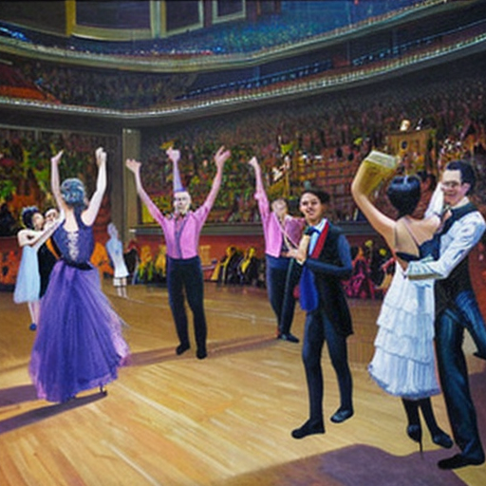


参加的活动及成果
学到的技能或经验
活动1：参加校园社团
活动2：参与志愿者服务
活动3：参加学术竞赛
加入校园文学社，参与组织文学创作活动，与其他成员一起合作并取得优秀成果。 参与学生会组织的校园义卖活动，策划并执行处置方案，促使义卖活动顺利进行。 参与舞蹈社团，与队友合作排练舞蹈，多次参加校内表演，受到观众的肯定。
参加志愿者协会的夏令营项目，在农村地区组织文化活动，提供学习资源和帮助农民儿童提高学业成绩。 担任志愿者参加城市环保活动，清理河流垃圾，向市民宣传环保意识，增强大家对环境保护的重视。 参与老年人关爱志愿服务，在养老院组织文娱活动，为老人们带去欢乐和温暖，提高他们的生活质量。
参加微电子科学竞赛，进行实验研究，撰写论文并发表，获得一等奖。 参加数学建模竞赛，团队合作，完成复杂的建模问题求解，获得省级二等奖。 参加计算机编程大赛，编写创新的软件项目，获得国内知名企业的认可和支持。 请根据您的具体情况自行替换相应的活动和成果，以使得个人介绍更贴合您的实际情况。

Slide 18



学到的技能或经验
1. 大学生活锻炼了良好的时间管理能力和自我组织能力。大学生需要同时处理学习和课外活动，合理安排时间并能有效地完成各项任务。通过这样的经历，大学生学会了高效地规划自己的时间，合理分配精力和资源。 2. 大学生在参加各种社团和团体活动的过程中，培养了一系列与人沟通和协作相关的技能。大学生活提供了丰富的机会，使得大学生们能够与来自不同背景和专业的同学合作，并通过合作解决问题、完成任务。这样的经历锻炼了大学生们的团队合作能力、沟通技巧和解决问题的能力。

Slide 19
实习部门
05
实习经验
Internship experience

Slide 20


实习公司
实习部门
：[部门名称] 部门职能：该部门负责...... 实习工作内容：实习生需要参与......, 具体包括： 协助部门成员进行...... 参与相关会议和项目，进行......的支持和协助 收集和整理......的信息和数据，撰写相关报告 （根据具体实习部门的职能和工作内容展开阐述）

Slide 21
实习时间
实习公司
：ABC科技有限公司 a. 公司背景：ABC科技有限公司是一家专注于软件开发和信息技术咨询的跨国公司。成立于2005年，总部位于美国硅谷，拥有遍布全球的分支机构。公司以其创新的技术解决方案和专业的团队享誉业界。 b. 公司实习项目：作为实习生，我将参与ABC科技有限公司的软件开发团队，负责开发一个新的移动应用程序。该应用程序旨在提供即时的社交媒体体验，包括聊天功能、分享照片和视频等。我将与团队成员密切合作，参与需求分析、设计、编码和测试等方面的工作，并提供项目进展报告。通过这个实习项目，我将有机会学习和应用最新的软件开发技术，加深对团队合作和项目管理的理解。

Slide 22
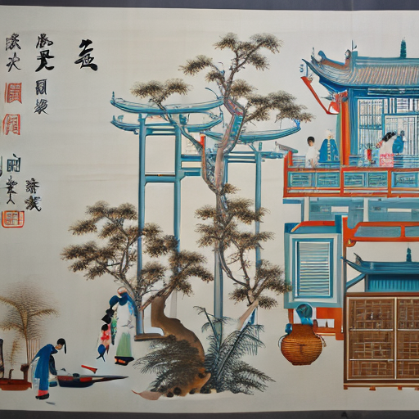

实习时间
1. 实践经历丰富：在实习期间，我经常参与不同领域的实践活动，例如参观工厂、实地调研、参与项目等。这些经历使得我在实践中学到了许多专业知识和技能，加深了对所学理论的理解。 2. 技能提升：实习时间也给了我提升专业技能的机会。我通过实践操作掌握了许多实用的工具和软件，例如数据分析软件、设计软件等。这些技能的提升为我的学业和未来职业发展打下了坚实的基础。 3. 人际关系拓展：在实习期间，我与同事和上司保持着良好的合作，与他们建立了紧密的工作关系。通过与他们的互动和交流，我学习到了如何在团队中更有效地合作，并且与他们保持着良好的沟通和协作的能力。

Slide 23
我的职业发展规划
06
未来展望
Future outlook

Slide 24
未来创业计划
我的职业发展规划
1. 继续学习提升自己的专业知识和技能，不断追求学术进步和专业发展。 2. 寻找实习和工作机会，通过实践锻炼，增强自己的职业能力和经验。 3. 建立良好的职业网络和人际关系，与行业内的专业人士和同行们保持联系，并分享彼此的经验和资源。 4. 参加培训项目和业余学习，不断扩展自己的技能和知识范围，以适应快速变化的职业市场需求。 5. 积极参与社会实践和志愿者工作，培养自我敬业精神和社会责任感，同时拓宽自己的人文素养和全球视野。 6. 不断追求自我提升和职业发展的机会，包括进修学位、参与行业内的专业活动和组织、发表研究成果等。

Slide 25
学术研究的前景
未来创业计划
市场分析与商业机会
创新产品或服务的开发与实施
融资策略与风险管理
1. 市场潜力洞察 2. 独特竞争优势 3. 可行性与策略规划
市场调研
创业项目
资金需求
创业项目
目标市场规模
核心竞争优势
创业项目
市场潜力
发展潜力
创新产品
融资计划
市场领域
竞争状态
基本数据

Slide 26

学术研究的前景
大学生个人介绍： 1. 高水平的学术研究让大学生受益匪浅。通过深入的学术研究，大学生可以扩展知识面、培养批判性思维和创新能力。通过参与研究项目，大学生有机会接触最新的学术思想和研究成果，从而不断提高自己的综合素质。 2. 学术研究为大学生提供了锻炼能力和展示自己才华的平台。通过深入研究一个特定的领域，大学生能够培养解决问题的能力、团队合作的能力以及承受压力的能力。此外，学术研究还为大学生提供了展示自己研究成果的机会，可以通过学术会议、论文等方式将自己的研究成果分享给更广泛的学术界。 3. 学术研究为大学生的未来发展提供了广阔的机遇。通过参与学术研究，大学生不仅能够建立自己的学术声誉，还可以为将来的就业或深造提供更多选择。拥有扎实的学术背景可以增加大学生的竞争力，为他们争取更好的工作或研究机会，同时也为他们进一步深入自己感兴趣的领域提供了更多机遇和平台。

Slide 27
THANK YOU
2023/7/6
分享人-ChatPPT🔔尤小优7553

